Slide 1
Erfaringsbank pasientopplevingar i HFD og kommunane sett frå LMS
Pasient og Pårørande Opplæring (PPO) er 1 av 4 lovpålagte oppgåver i HF og ei av LMS sine hovudoppgåver
LMS har ikkje eigen klinisk verksemd, men direkte brukar og pasient kontakt ved planlegging, gjennomføring og evaluering av PPO.
Ved gruppebasert PPO har avdelingane ansvaret for det faglege innhaldet og tilvising av pasientar medan LMS syter for erfaringskunnskap, struktur og gjennomføring.
PPO kurs er svært ulike i form og målgrupper
Evalueringane er difor ikkje standardiserte, og ein har heller ikkje einskapleg mål på tilfredshet eller utbytte.

Slide 2
Samarbeid med kommunane
LMS har ikkje felles kurs med kommunane
… men har Møteplass for pårørande i psykisk helse i samarbeid med kommunar, PHV og LPP. Dette er ikkje eit kurs, men fora der helse kan lære av pårørande sine erfaringar.
Har samarbeid knytt til kurs og ulike fora/samlingar knytt til innhald, gjennomføring, målgruppe og rekruttering.
Har samarbeid kring opplæring og utveksling av erfaringar
Kurs i Helsepedagogikk, Helsepedagogisk fora og Meistringstreff
HF har primært diagnosespesifikke kurs medan kommunane har meir generelle kurs.

Slide 3
Tilfredshet ved ulike gruppebaserte PPO kurs
For å gi eit estimat av dette har ein sett på ulike kurs knytt til ulike fagområde som overvekt, diabetes, hørsel, MS, mfl.
Måleparametera er ofte: Kunnskap om…, Meistring, Mental helse, Aktivitet og Kosthald, mfl. og svaralternativa typisk: Svært nyttig, nyttig, litt nyttig, lite nyttig til unyttig
Overordna tendens (utan statistisk berekning) basert på svarkategoriar og median viser at:
Nær 75% angir opplæringa som svært nyttig (frå 40% til 85%)
Nær 25% angir opplæringa som nyttig (frå 15% til 50%)
Relativt få angir lågare grad av utbytte, svært skjeldan lite nyttig
Kunnskapsoppsummeringar viser god effekt av PPO, ingen grunn til at ikkje det skal gjelde også her.

Slide 4
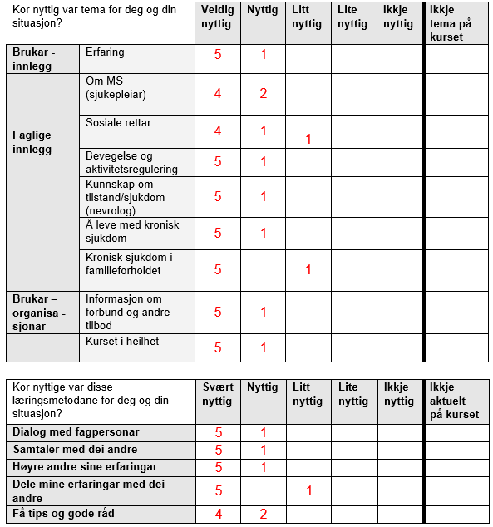
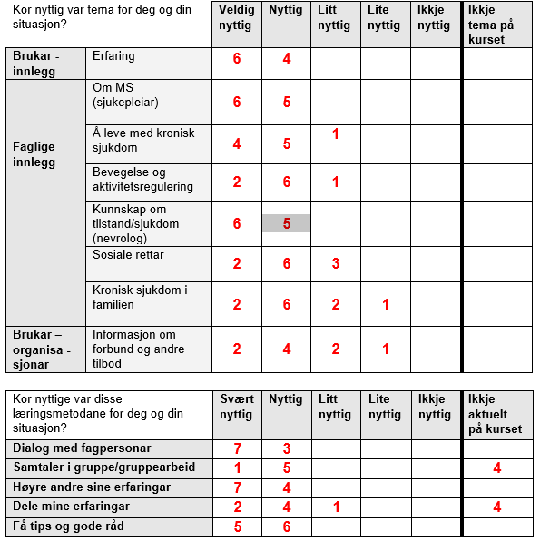
Døme evaluering, same kurs ulike tidspunkt

Slide 5
PPO frå kurskalender siste 3 år
Læring, meistring, fysikalsk medisin og rehabilitering
Diabetes type 1
Møteplass Landsforeningen for pårørande innen psykisk helsevern (LPP)
Antikoaglasjon (INR)
Tinnitus 1og 2
Høyreapparat
KOLS rehab
Hjarte
rehabilitering
Nyreskule
Prekurs overvekt
Oppfølging overvekt
Epilepsi
Barn: Starthjelp
Barn: Utviklings-hemning
Barn: Opplæring diabetes besteforeldre, tanter, onkler osv
Barn: Opplæring diabetes lærarar/pedagogar
Barn: Cøliaki
Meistringskurs ved hjartesjukdom
Meistringskurs pasient og pårørande kreft
Pårørandesamlingar psykisk helsevern
Temakveldar Psykisk helsevern
Diabetes type 2
Barn: Cøliaki for lærarar og andre
Barn: ME
Barn: Heilt sjef
Osteoporose
Småleddsarthose
Spondylartritt
Grønn stær
Multippel sklerose
Parkinsson
Gruppebasert rehabilitering
Meistringskurs pasientar og pårørande kreft
Livsstyrketrening
Nettverkssamling for oksygenbrukarar
IBS – irritable bowel syndrom
Barn: IBS – irritable bowel syndrom
Barn: Astma
Revmatoid artritt
ADHD/ADD
Asperger syndrom
De utrolige årene
Autisme
Prematuritet
Barn: diabetes
Barn: IBM
Smerte rehab

Slide 6
Kunnskapsoppsummering om PPO
Nasjonal kompetansetjeneste for læring og mestring innen helse (NK LMH) har referert fleire studiar knytt til effektar av PPO frå inn og utland, og det ligg føre tre kunnskapsoppsummeringar
Vaksne – basert på 56 kvalitativt gode studiar viser
«…mer enn 80% (46 studier) at deltakelse i tilbud … er svært effektivt for å kutte kostnader i helsetjenesten. … færre eller kortere sykehusinnleggelser, færre konsultasjoner i poliklinikk og hos fastlege, samt færre sykedager enn de som ikke deltar
I fleire studiar «..rapporteres det også positive resultater på kvalitetsjusterte leveår (QALY)».
Barn og unge - basert på 69 kvalitativt gode studiar med n = 12124
«…færre symptomer og helseplager, bedre etterlevelse av medisinering og/eller lavere forbruk av medisiner, samt økt kunnskap etter deltakelse.»
«Resultatene som omhandler livskvalitet er noe mer variert. Alle studiene som har undersøkt fysisk aktivitet viser til positive endringer.»
«… viser 14 av 17 studier at barn og unge etter deltakelse har lavere forbruk av helsetjenester (både i primær- og spesialisthelsetjenesten) og færre fraværsdager fra skole.»

